Slide 1
ASTHME PROFESSIONNEL CHEZ UN TECHNICIEN DE MAINTENANCE
FONDERIE FABRIQUANT DES CULASSES EN ALUMINIUM POUR L’INDUSTRIE AUTOMOBILE

Slide 2
ETUDE EPIDEMIOLOGIQUE
REALISEE DANS LES FONDERIES D’ALUMINIUM EN POITOU-CHARENTES
SALARIES EXPOSES A DE MULTIPLES SUBSTANCES RESPIRABLES
FUMEES, VAPEURS,POUSSIERES
QUESTIONNAIRE PROFESSIONNEL
QUESTIONNAIRE CLINIQUE RESPIRATOIRE DE L’UICTMR
EXCES POSSIBLE DE TROUBLES RESPIRATOIRES CHRONIQUES (BPCO)
7% BPCO EN FONDERIES versus 1,35 à 5% EN POPULATION GENERALE

Slide 3
SOMMAIRE
LE METIER DE TECHNICIEN DE MAINTENANCE
LES POSTES DE TRAVAIL OCCUPES PAR LE SALARIE
LE PROCEDE DE FONDERIE
LES SECTEURS DE LA FONDERIE
L’ANALYSE DU RISQUE CHIMIQUE POUR L’APPAREIL RESPIRATOIRE
L’OBSERVATION MEDICALE
CONCLUSION
CONSIDERATIONS SUR L’ASTHME PROFESSIONNEL

Slide 5
LES DIFFERENTS SECTEURS DE LA FONDERIE
FUSION
POTEYAGE
MOULAGE
NOYAUTAGE
FINITION
PREUSINAGE

Slide 6
POSTES DE TRAVAIL
Monsieur B. 31 ans en 2000 à l’embauche
2001:ELECTRICIEN MOULAGE
2002:ELECTRICIEN MOULAGE+NOYAUTAGE
2005:CONDUCTEUR LIGNE-MAINTENEUR PREUSINAGE
2006:REMISE EN ETAT PREUSINAGE

Slide 7
POSTES DE TRAVAIL
2009:MECANICIEN MAINTENANCE FINITION
En pratique ne fait que 20% d’électricité pour 80% de mécanique, hydraulique, pneumatique et intervient en dépannage dans tous les secteurs de l’usine
2017:MAINTENANCE SERVICES GENERAUX pour l’entretien des bâtiments (éclairage , chauffage,cantine, parkings) mais dépanne encore dans l’usine en production

Slide 8
PROCEDE DE FONDERIE
MOULAGE BASSE PRESSION
MOULES EN ACIER POUR REALISER L’EMPREINTE EXTERIEUR
NOYAUX EN SABLE DURCI DANS LE MOULE POUR REALISER LES EVIDEMENTS INTERIEURS DE LA PIECE EN ALUMINIUM AINSI QUE LES ZONES EN CONTREDEPOUILLE
DEUX TECHNIQUES DE NOYAUTAGE: BOITES FROIDES et BOITES CHAUDES

Slide 9
PROCEDE DE FONDERIE
BOITES FROIDES
RESINE PHENOLIQUE+ISOCYANATE (MDI)
DURCISSEMENT PAR UNE AMINE (DMEA)SOUS FORME GAZEUSE QUI RESTE DANS LE SABLE ET DOIT ETRE PURGEE
BOITES CHAUDES
RESINE UREE-FORMOL-ALCOOL FURFURYLIQUE
CATALYSEURS: SELS D’AMMONIUM et D’ACIDES MINERAUX

Slide 10
FUSION

Slide 11
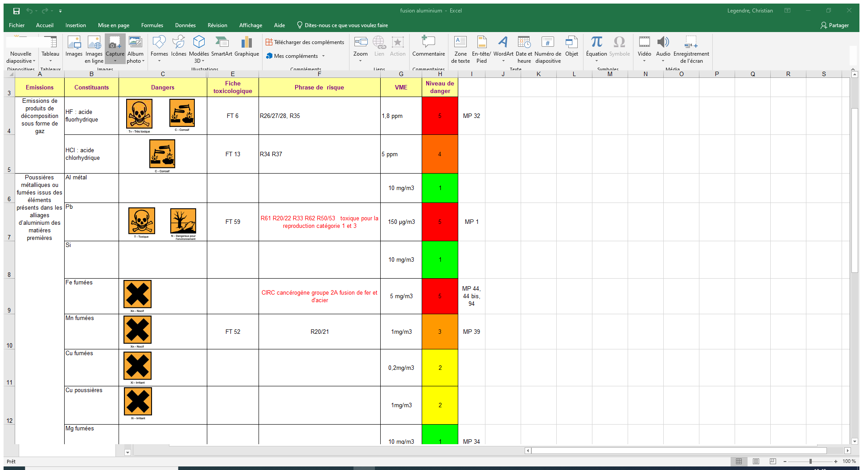

Slide 12
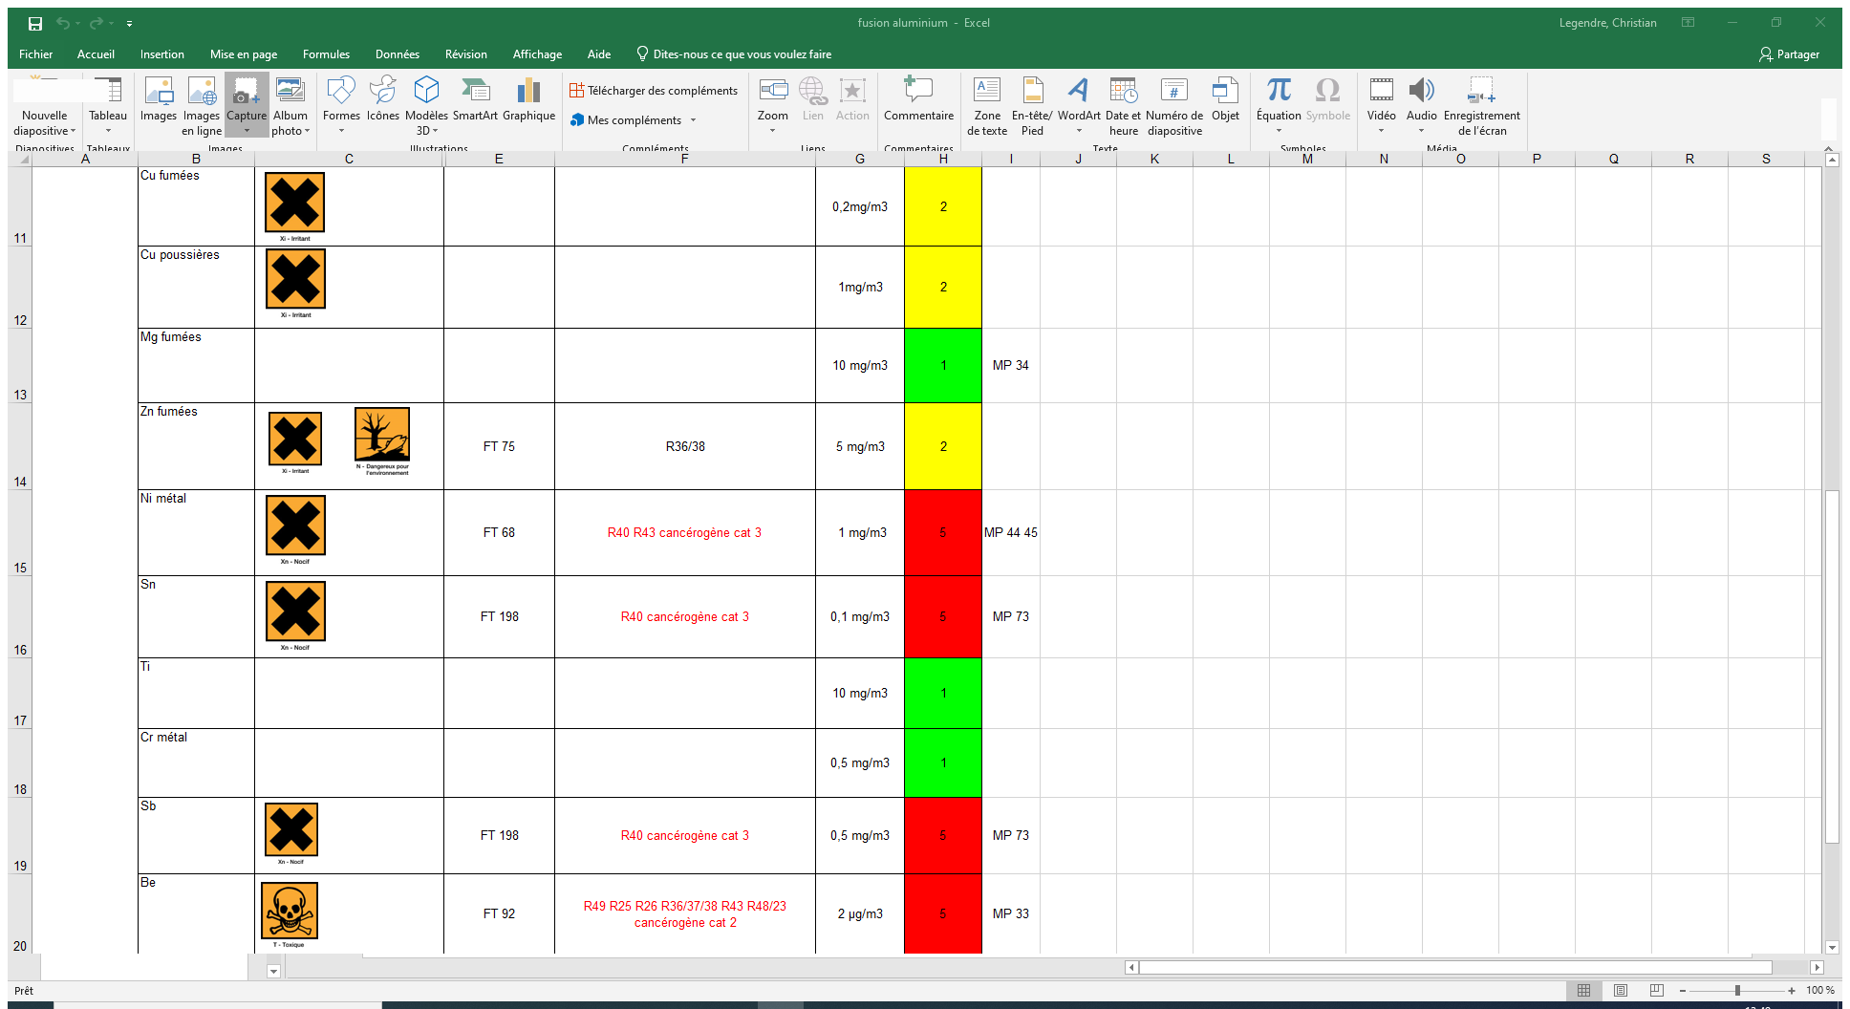

Slide 13
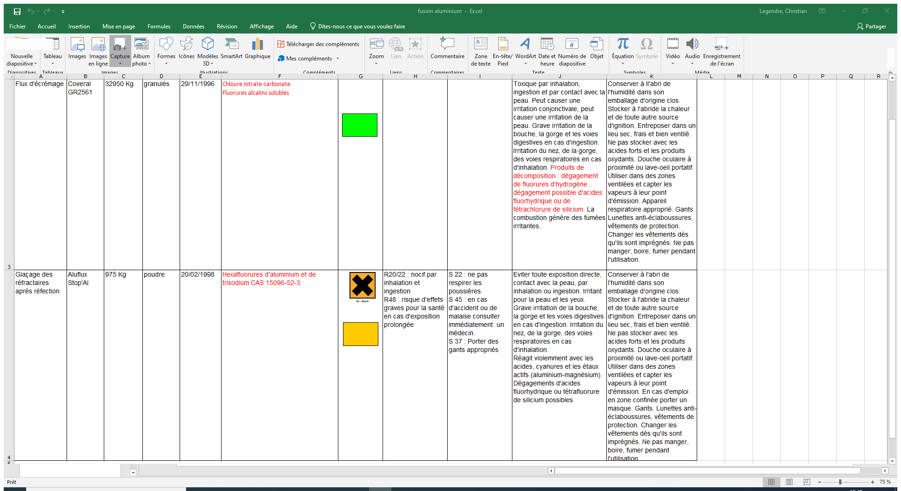

Slide 14
FUSION
DEGAGEMENT POSSIBLE SOUS FORME DE GAZ OU FUMEES DE SUBSTANCES IRRITANTES OU ALLERGISANTES
NITRATE DE CHLORE
FLUORURES ALCALINS
ACIDE CHLORHYDRIQUE
ACIDE FLUORHYDRIQUE
NICKEL

Slide 15
NOYAUTAGE

Slide 16
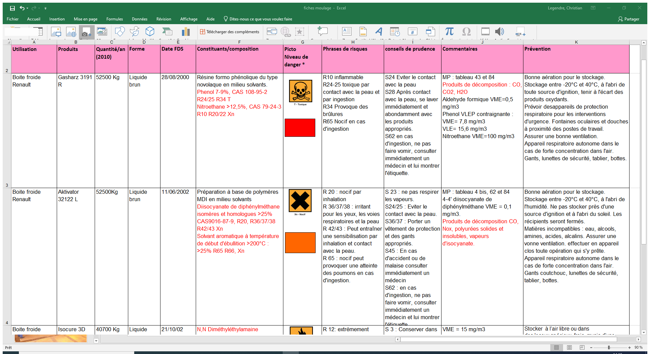

Slide 17
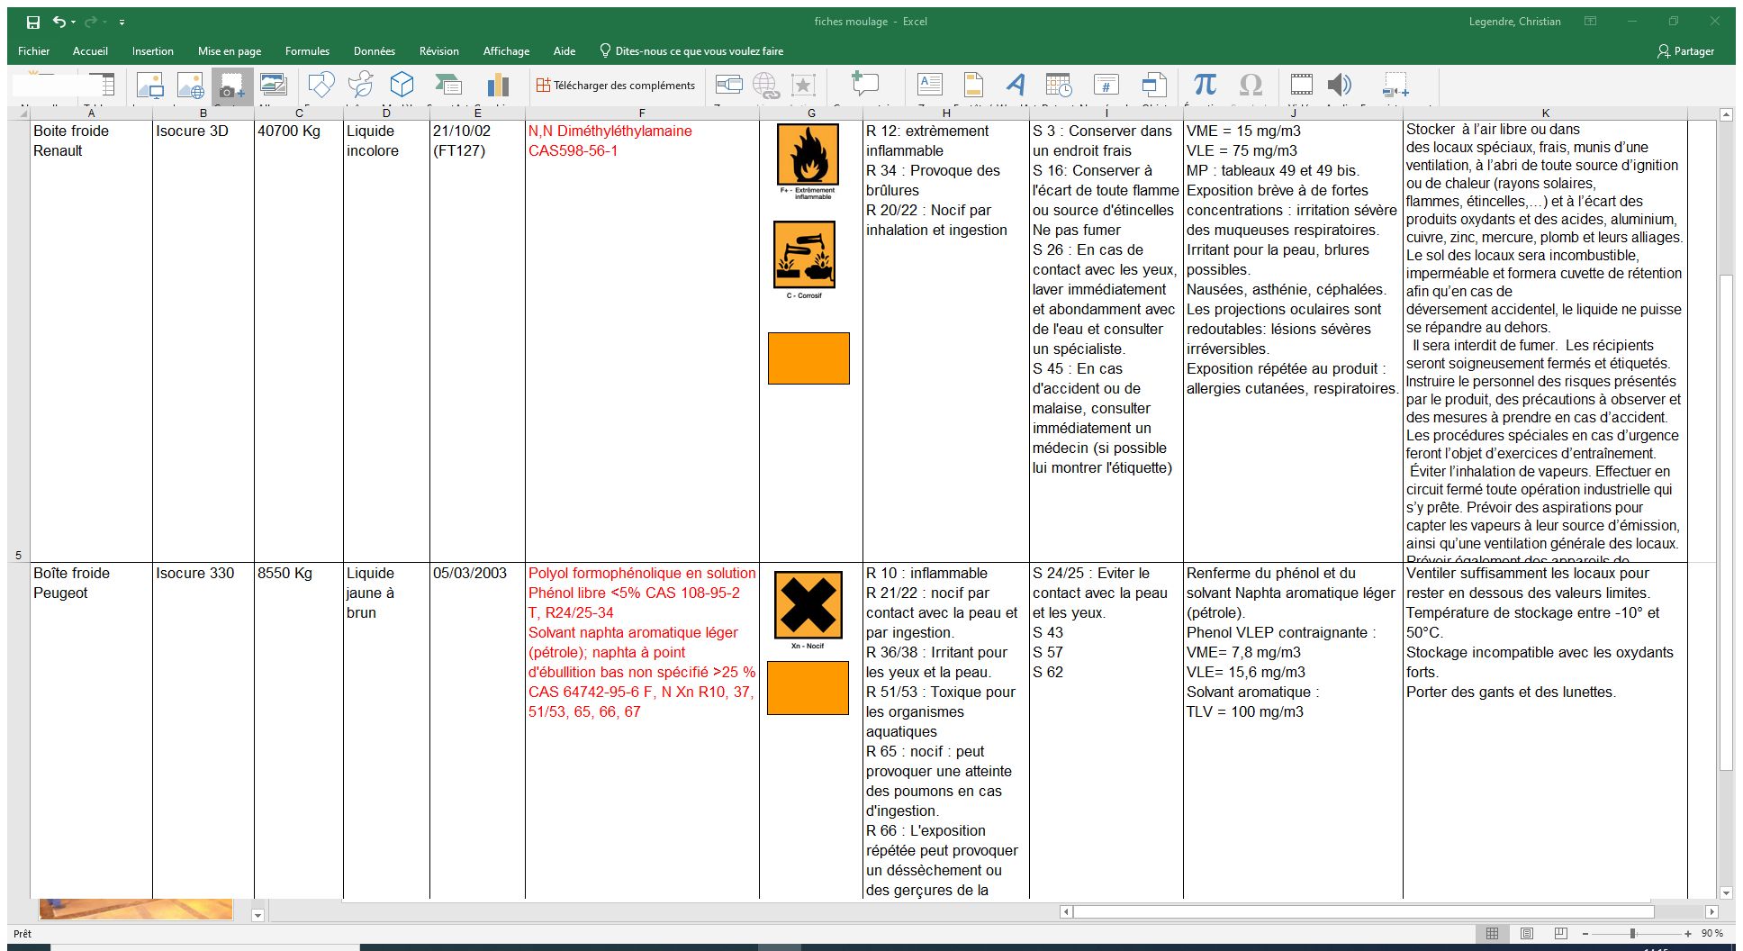

Slide 18
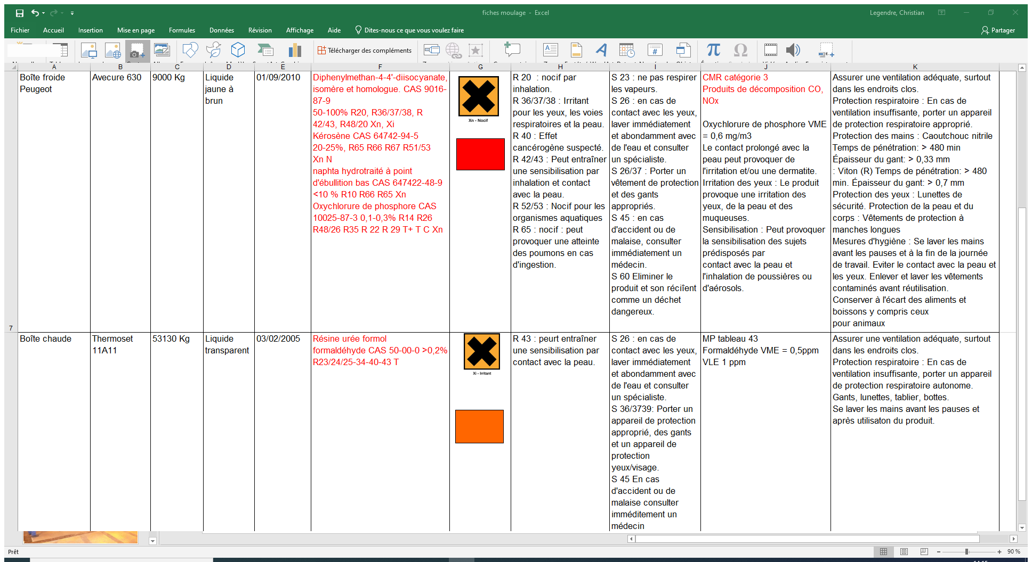

Slide 19
NOYAUTAGE
DEGAGEMENT POSSIBLE SOUS FORME DE VAPEURS DE SUBSTANCES IRRITANTES OU ALLERGISANTES
PHENOL
DIMETHYLETHYLAMINE (DMEA)
DI ISOCYANATE DE DIPHENYL METHANE (MDI)
FORMOL
FURFURAL

Slide 20
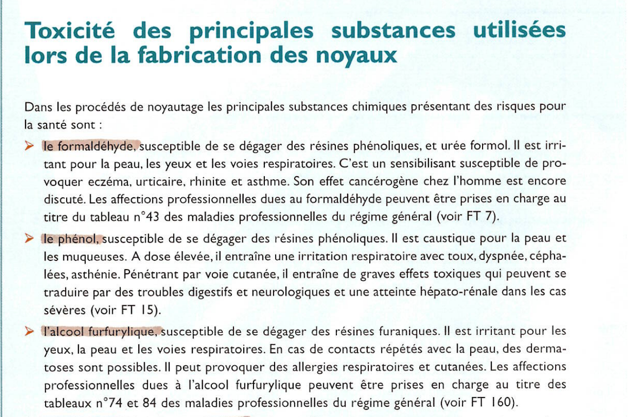

Slide 21
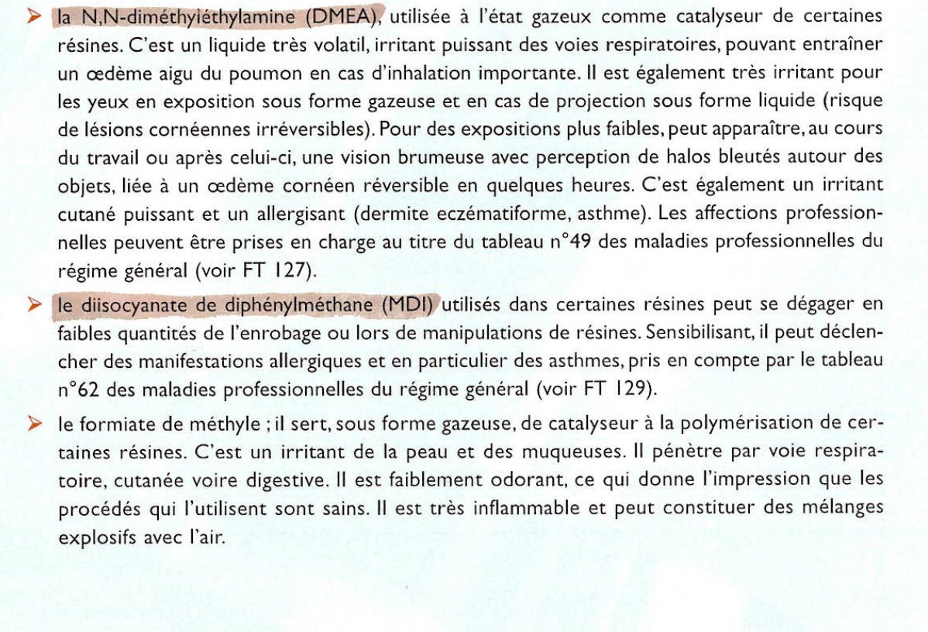

Slide 22
POTEYAGE

Slide 23
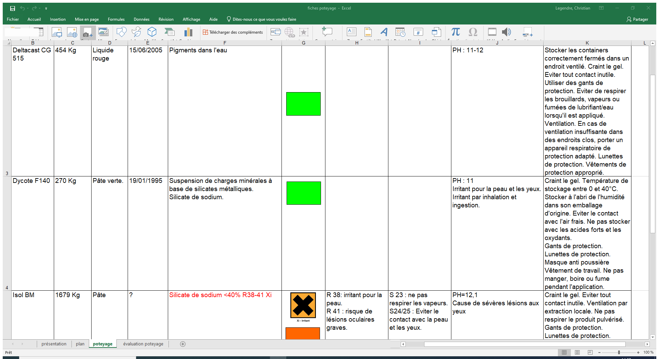

Slide 24
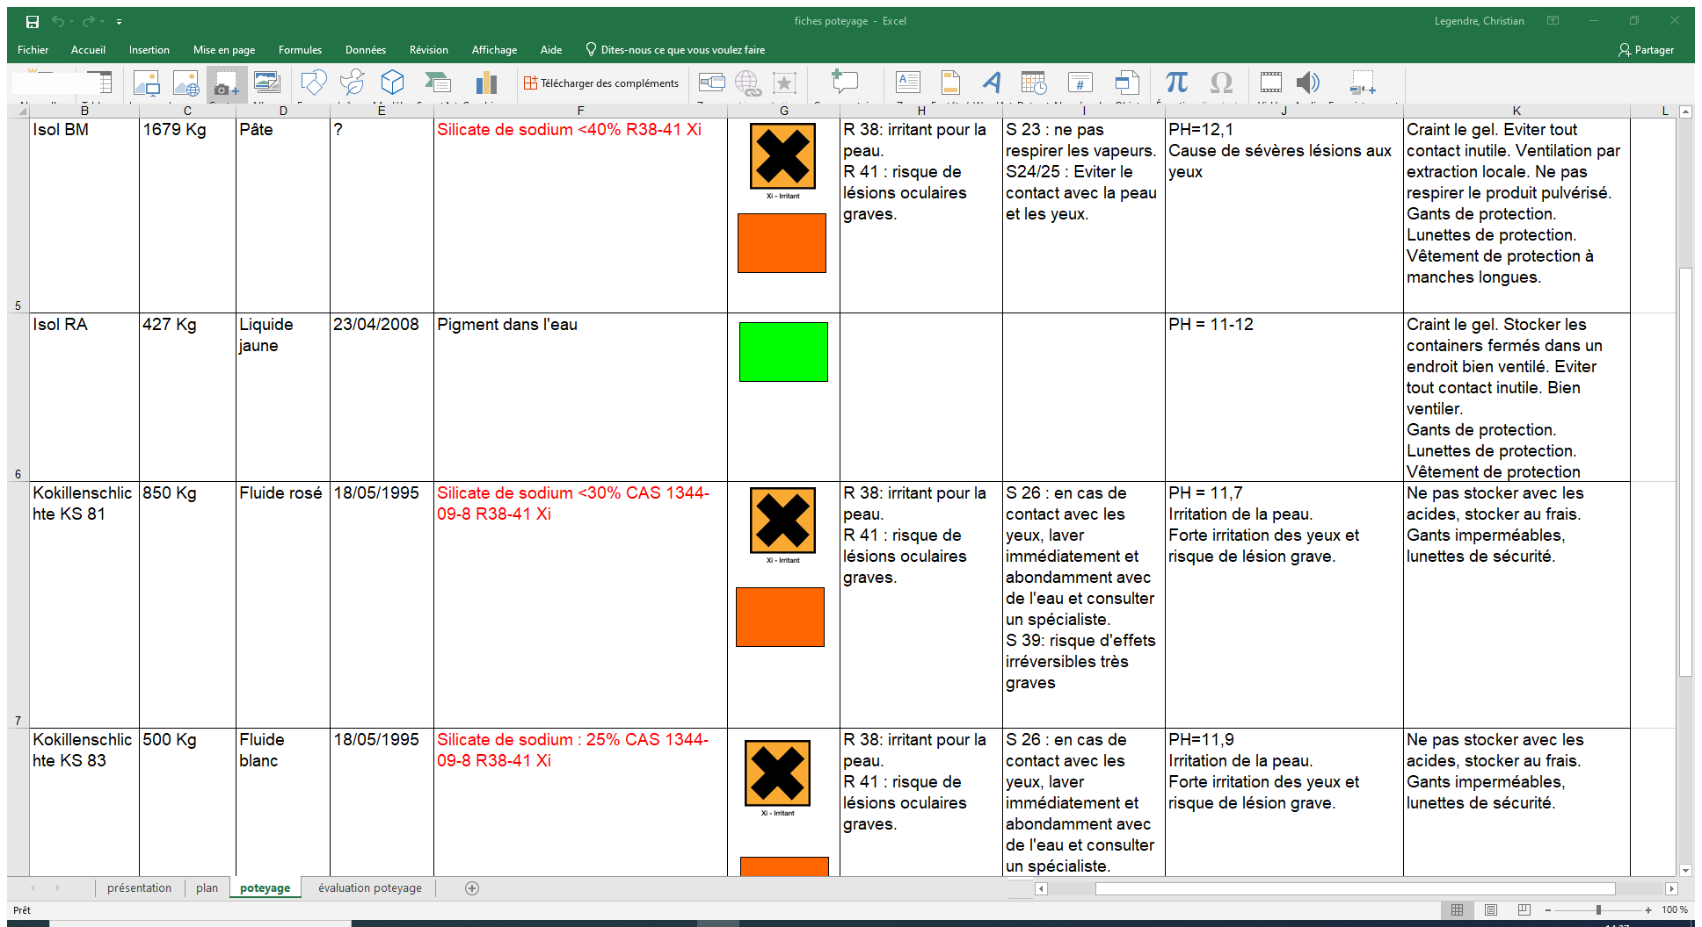

Slide 25
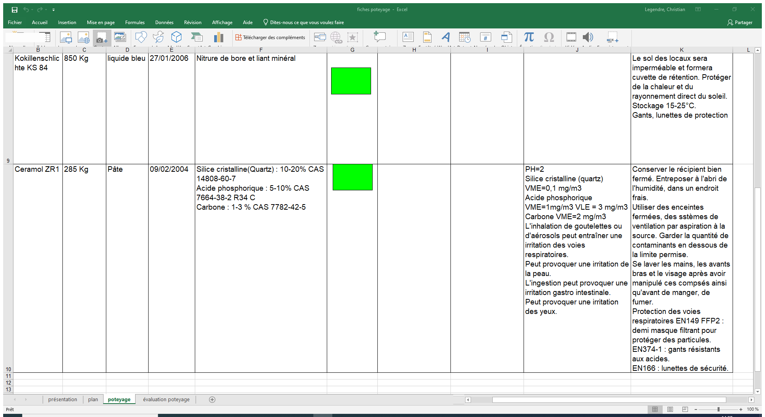

Slide 26
MOULAGE

Slide 27
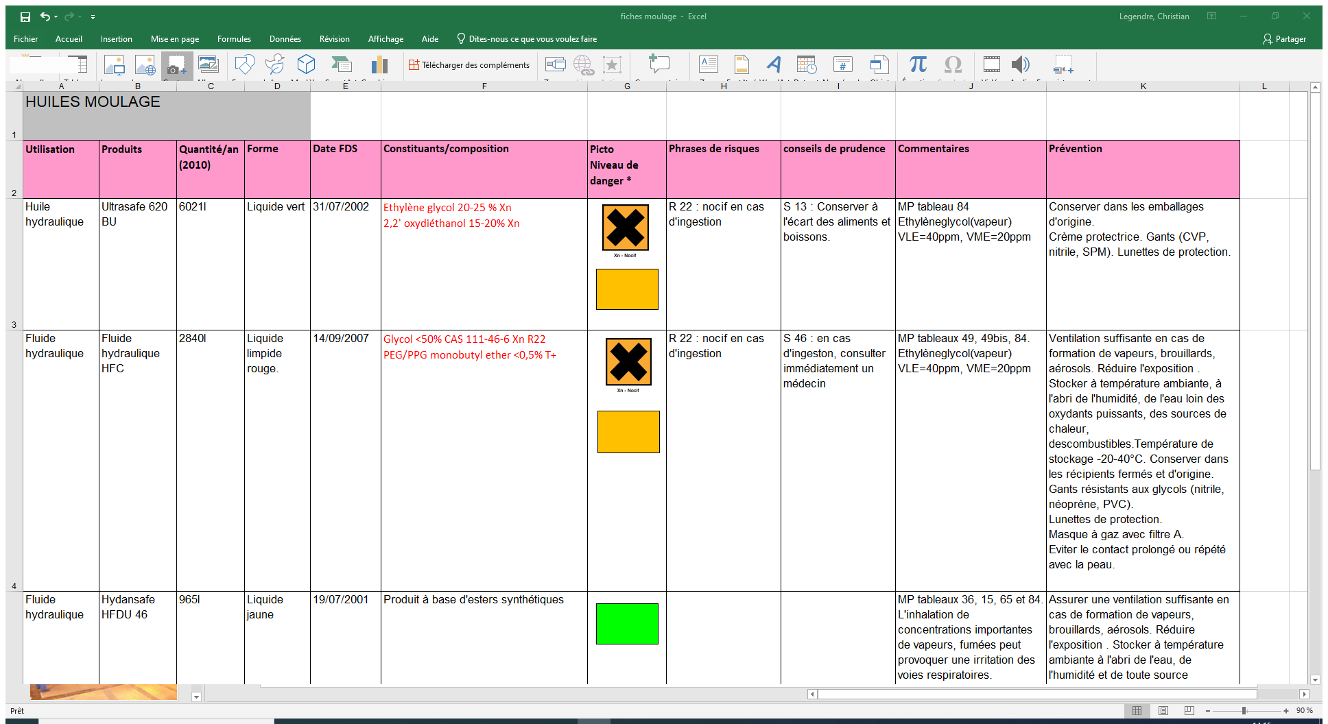

Slide 28
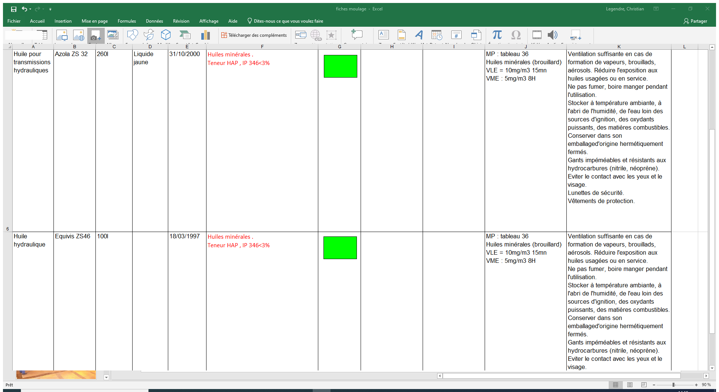

Slide 29
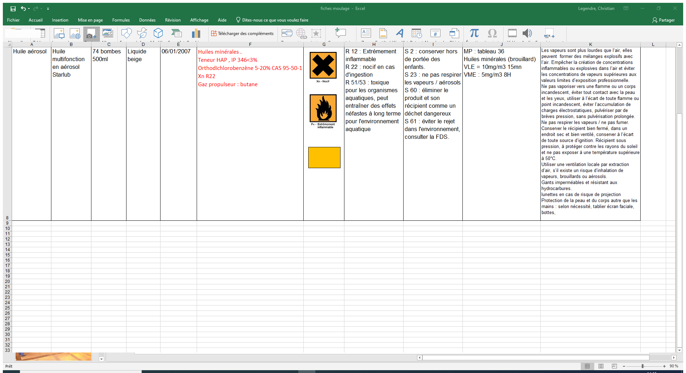

Slide 30
MOULAGE POSSIBLE DEGAGEMENT SOUS FORME D’AEROSOL OU DE VAPEURS DE SUBSTANCES IRRITANTES
DICHLOROBENZENE
ESTERS SYNTHETIQUES
HYDROCARBURES POLYCYCLIQUES AROMATIQUES

Slide 31
FINITION

Slide 32
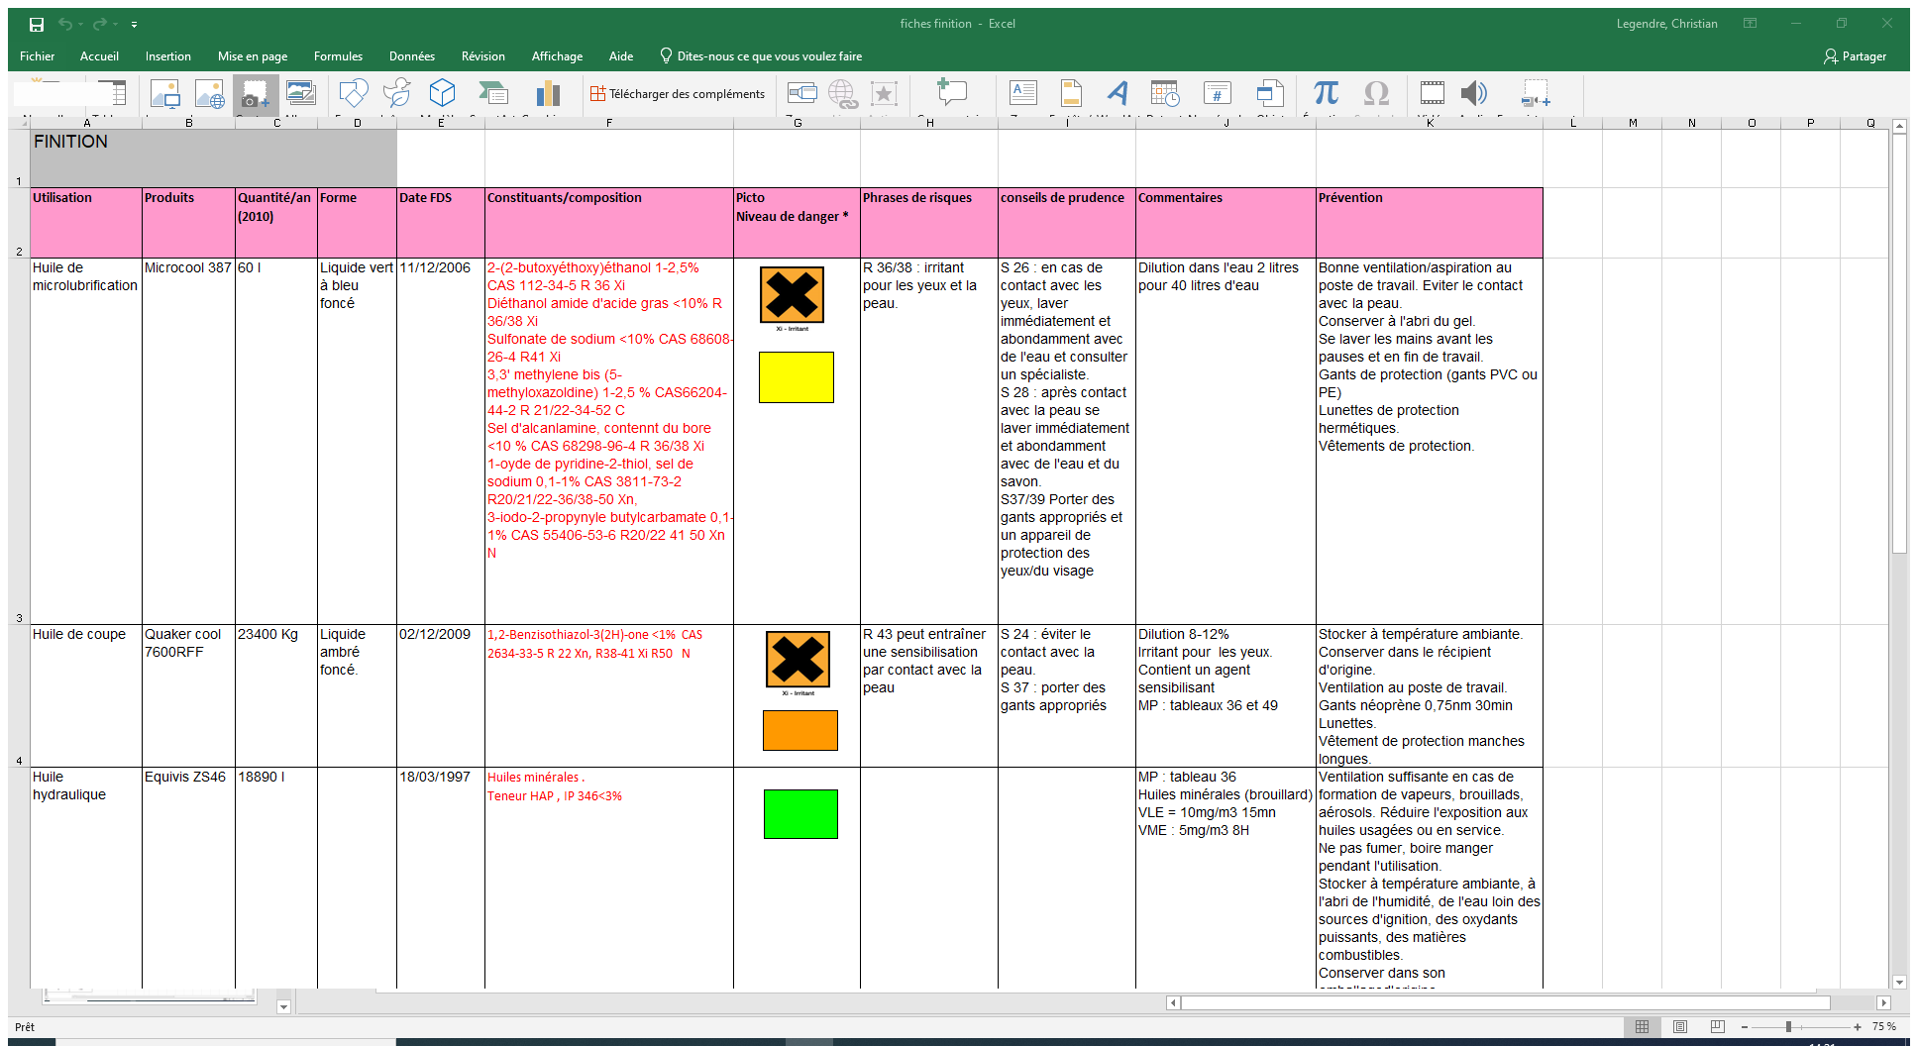

Slide 33
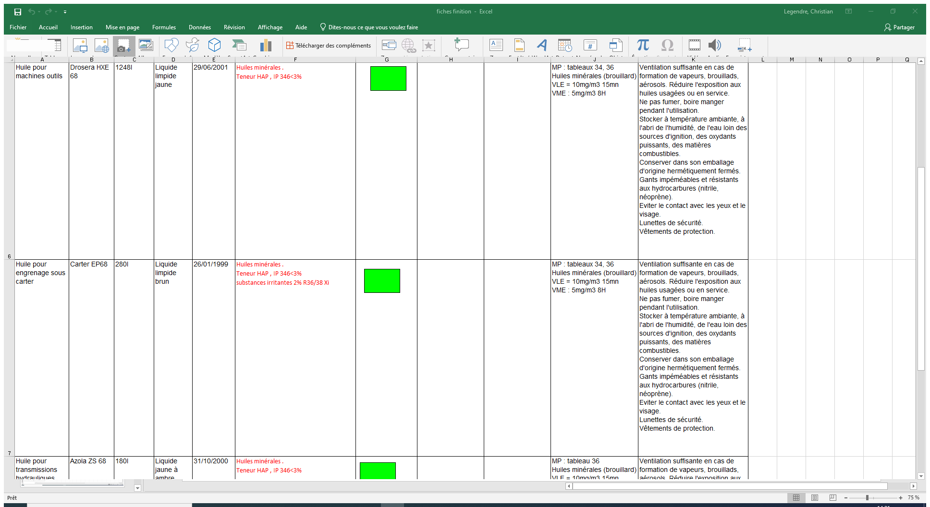

Slide 34
PREUSINAGE

Slide 35
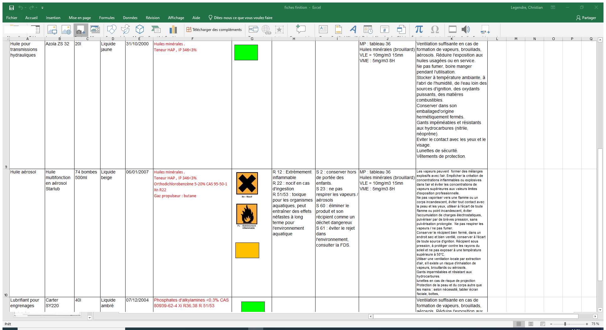

Slide 36
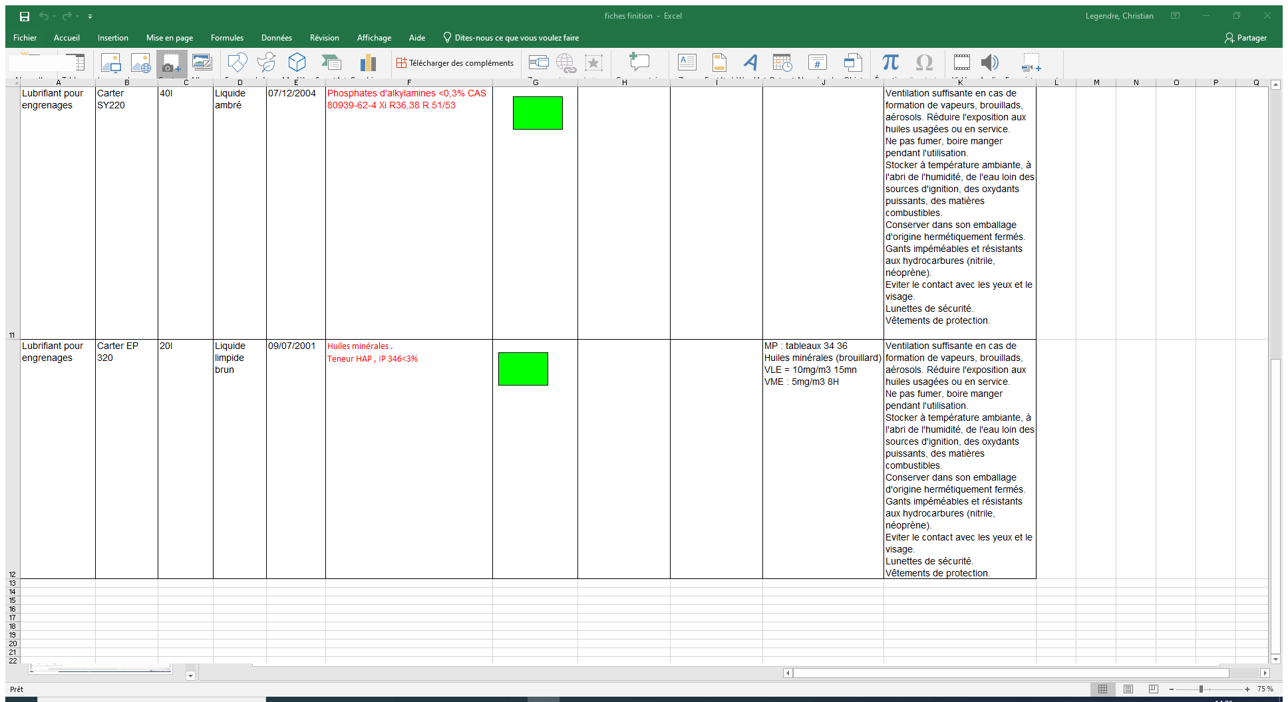

Slide 37
FINITION-PREUSINAGE
BROUILLARDS D’HUILES
CENTRES D’USINAGES (TCN)
SCIES CONSTAMMENT ARROSEES PAR DES FLUIDES DE COUPE

Slide 38
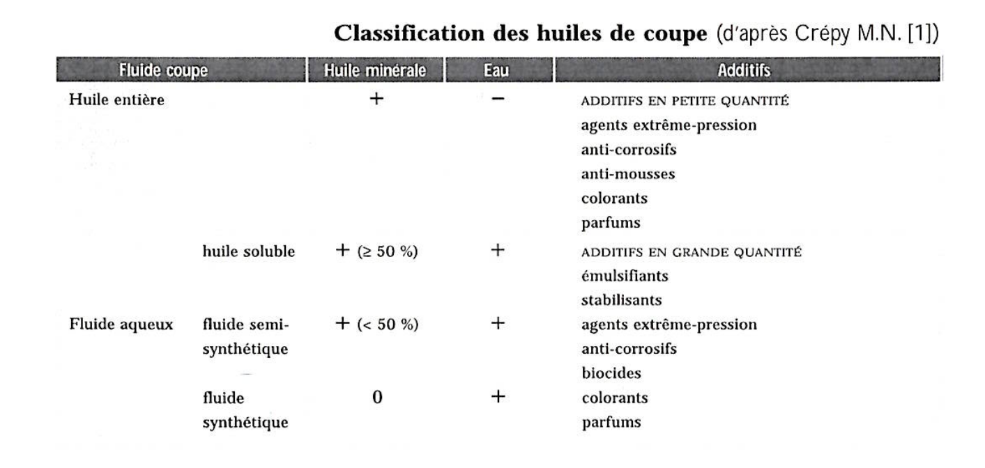

Slide 39
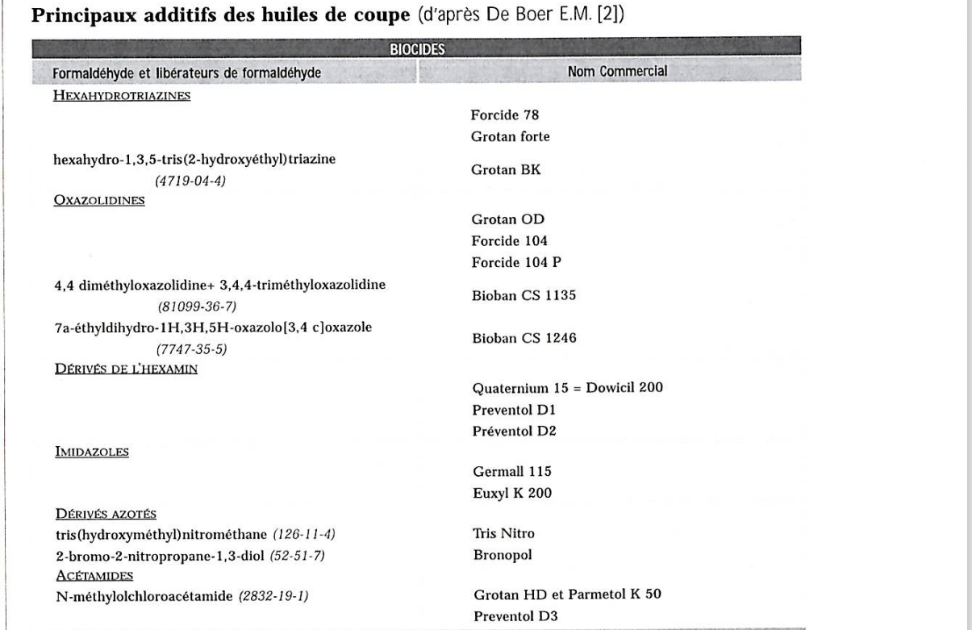

Slide 40
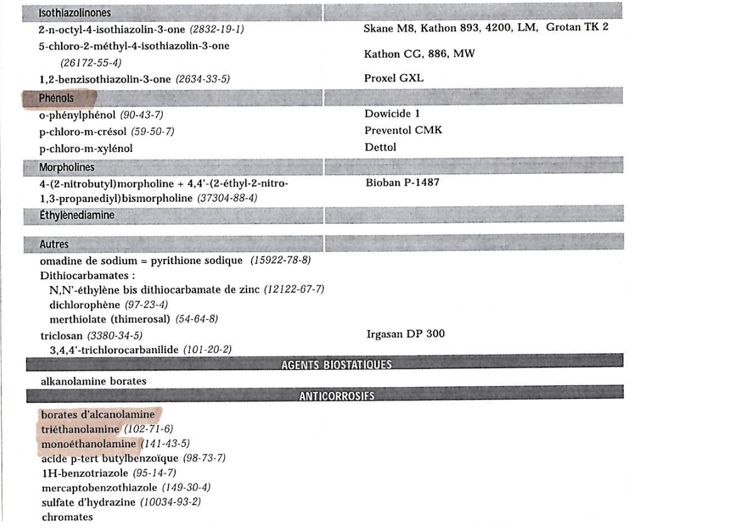

Slide 41
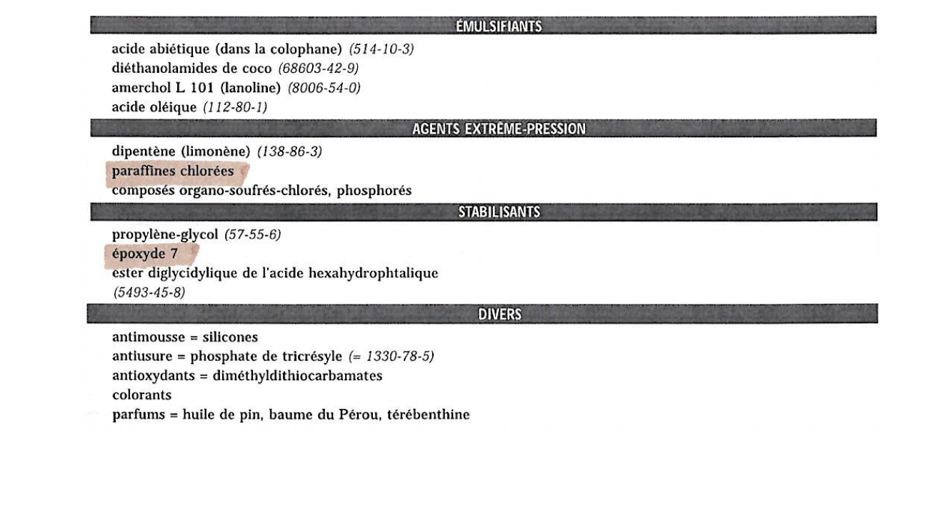

Slide 44
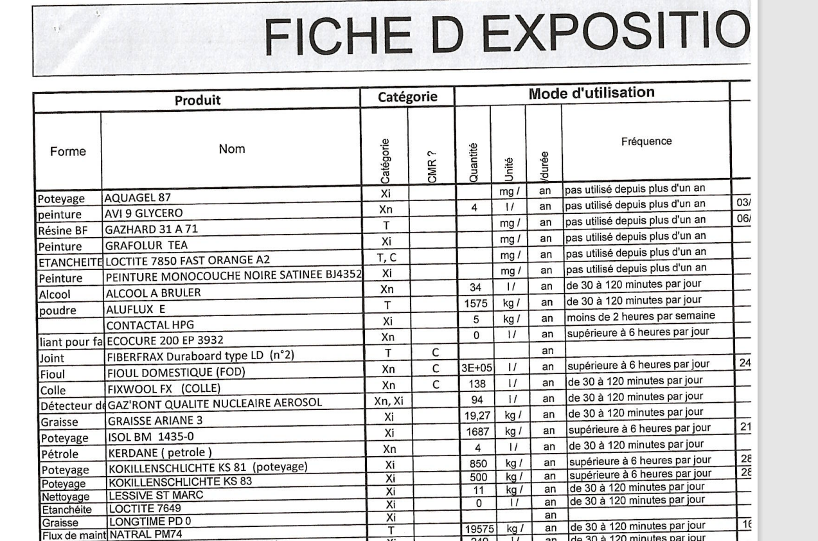

Slide 45
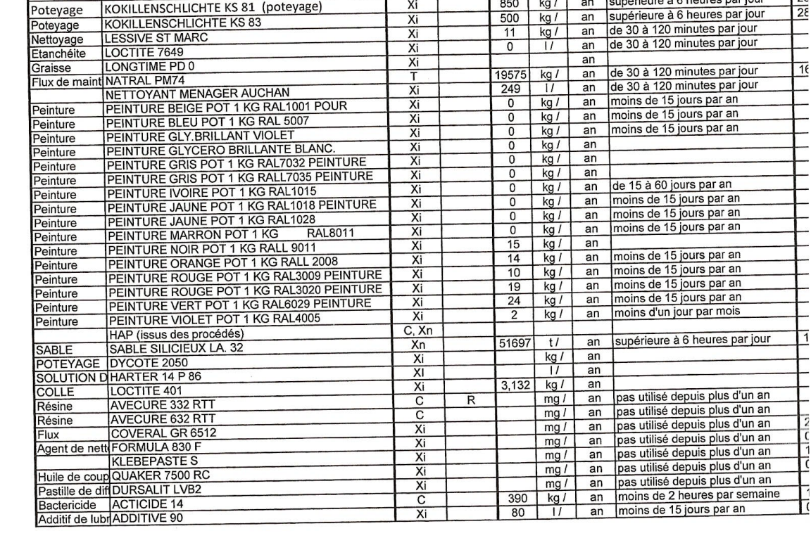

Slide 46
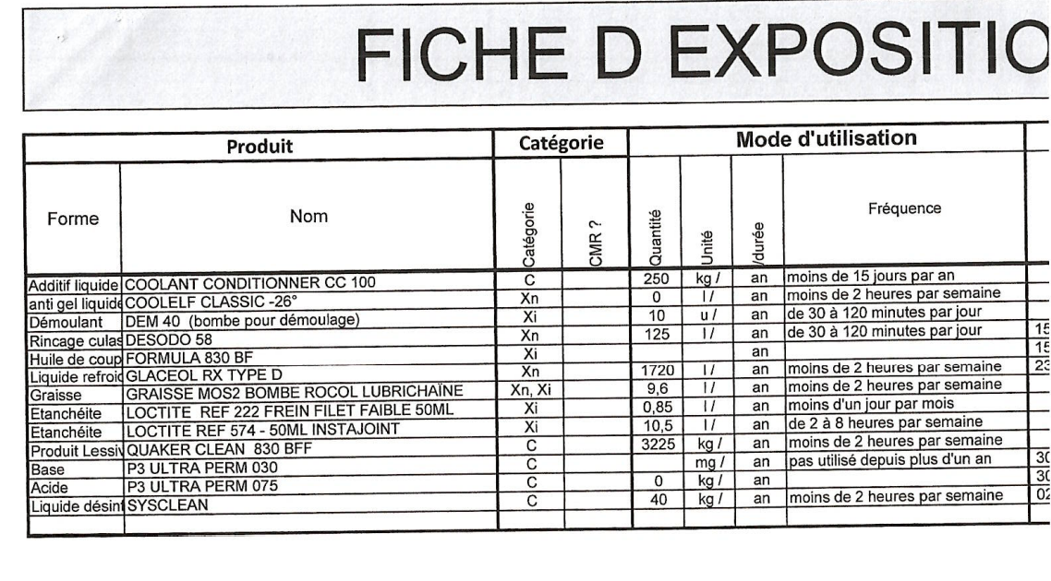

Slide 47
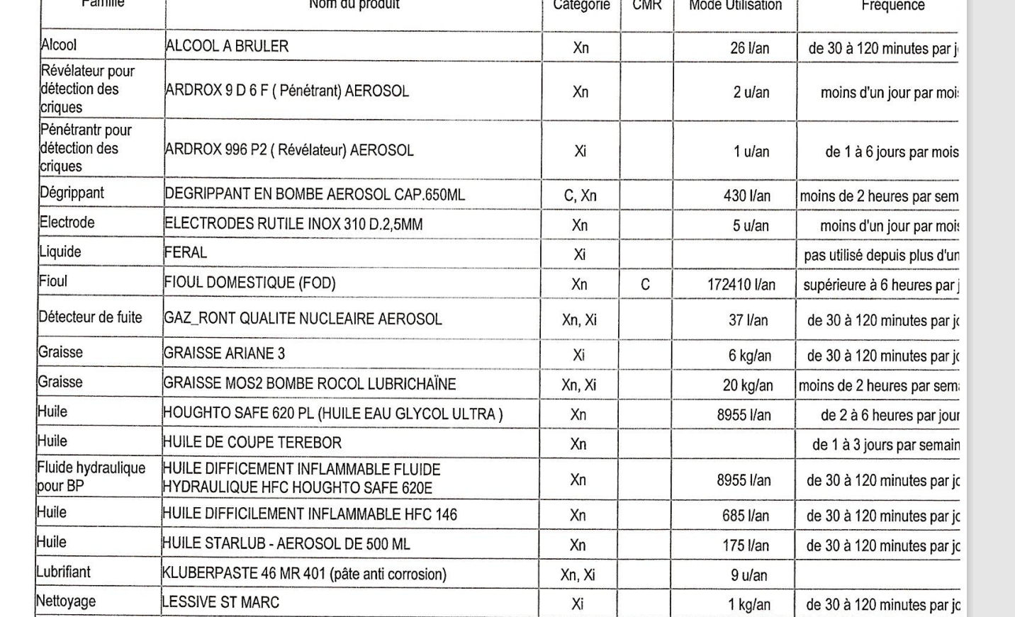

Slide 48
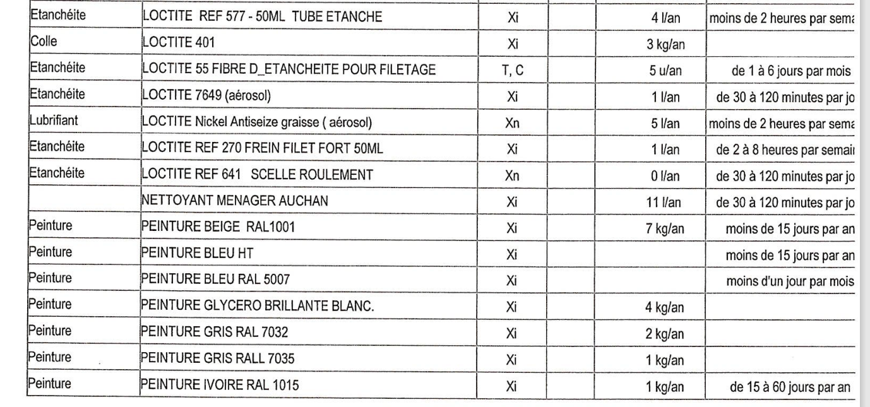

Slide 49
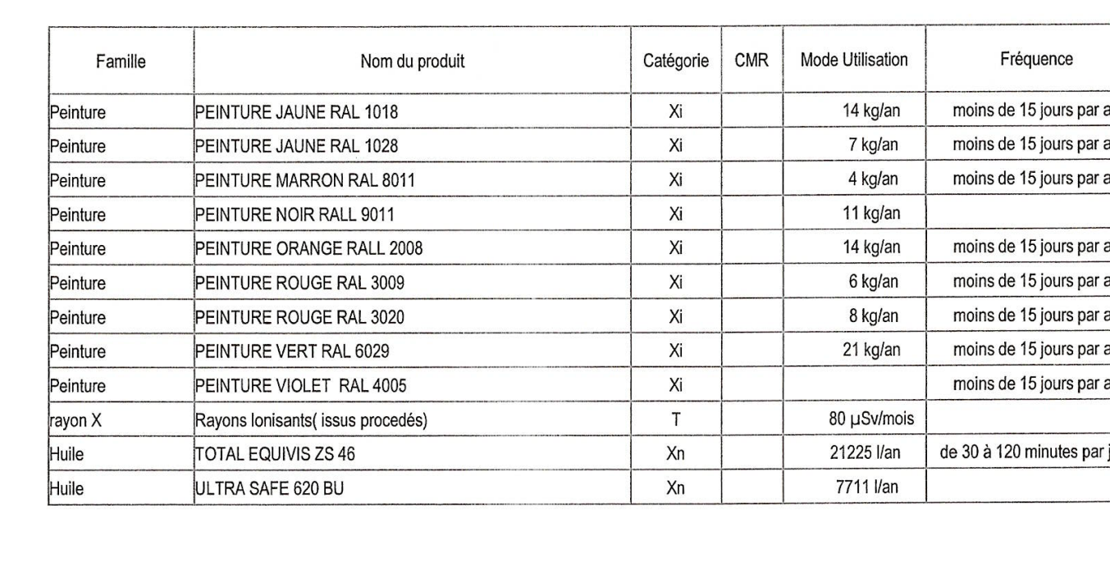

Slide 50
SUR LE PLAN CLINIQUE
ASTHME AUX ACARIENS 2 crises dans l’enfance (tests cutanés négatifs) cédant à l’éviction
2004: bronchite qualifiée de crise d’asthme par le médecin traitant après interrogatoire rétrospectif
2009: dermatose eczématiforme sur les mains de caractère vraisemblablement professionnel (contact huiles de coupe) selon le dermatologue
2013: notion d’allergie à la DMEA selon MR B.
2015:respiration sifflante 24-48 h après avoir dépanné au moulage et au noyautage (pas de port d’EPI car courte durée d’intervention)+ sensation immédiate de brûlure du nez et de la gorge lors des interventions sur « boîtes chaudes » + prurit des paupières sur les décocheuses
2016: Eczéma pli coude gauche

Slide 51
SUR LE PLAN CLINIQUE
La gêne respiratoire s’atténue lors des congés ou si le salarié n’intervient pas dans le secteur du noyautage
En 2016 la maladie asthmatique est établie de façon certaine par le service de pneumologie du CHU de POITIERS elle est contrôlée par le traitement et confirmée en 2017 comme étant non allergique mais provoquée par le travail exposant à des irritants
En 2018 l’asthme n’est plus médicalement contrôlé de même qu’en 2019 malgré un traitement de fond à doses maximales (PULMICORT 400 matin et soir):l’auscultation retrouve des sibilants diffus en fin d’expiration. Il persiste un léger eczéma des mains
En 2019 il y a une gêne respiratoire dès le réveil, aggravée au moindre effort. L’éviction de tout contact avec des irritants est devenue indispensable

Slide 53
AVIS MEDICAUX
2/9/15: TRAVAIL INTERDIT SUR DECOCHEUSE ET DANS LES SECTEURS MOULAGE ET NOYAUTAGE (CONTESTATION INSP. TRAVAIL)
2/12/15:MEME AVIS
28/6/16: LE SCE DE PNEUMOLOGIE DEMANDE L’EVICTION DE TOUT CONTACT AVEC IRRITANTS OU ALLERGISANTS.J’INTERDIS TOUT TRAVAIL DANS L’UAP FONDERIE DE FACON DEFINITIVE AVEC DEMANDE DE CHANGEMENT DE POSTE (LETTRE RAR DE L’EMPLOYEUR QUI SE CONSIDERE LOURDEMENT PENALISE)
15/3/17:SALARIE APTE FLUIDES+EQUIPEMENTS (ECLAIRAGE,COMPRESSEURS,EAU ADOUCIE,CHAUFFAGE) DEPANNAGES AUTORISES MOULAGE, NOYAUTAGE ET FUSION AVEC PORT OBLIGATOIRE D’EPI ET INTERVENTIONS DE DUREE COURTE

Slide 54
SUR LE PLAN CLINIQUE
En 2020: la rythmicité professionnelle ne fait aucun doute
La maladie est reconnue comme professionnelle après enquête par questionnaire au titre des TRG 43,49bis,62 et 74 par la CPAM le 19/11/20
Le salarié est rapidement devenu asymptomatique depuis son éviction pour facteurs de risques COVID (IMC sup à 40)
Il est déclaré inapte fin janvier 2021 après classement en invalidité de catégorie 2 (arthrose très évoluée des 2 genoux)
IPP attribuée de 5%

Slide 55
SUR LE PLAN PARACLINIQUE
13/7/15
TESTS EPICUTANES BATTERIE STANDARD (DONT FORMOL DANS L’EAU 1%)+METHACRYLATE: NEGATIFS
RAST IGE ISOCYANATES (TDI,HDI ET MDI):NEGATIFS
11/1/16
EFR:TVO ( VEMS:79, TIFFENEAU:67) NON REVERSIBLE APRES 400 MICRO GRAMMES DE VENTOLINE
PLETHYSMOGRAPHIE:RESISTANCES AUGMENTEES A 241% PEU AMELIOREES SOUS VENTOLINE
11/5/16
EFR AMELIOREES SOUS TT (PULMICORT+BRICANYL): VEMS:83 TIFFENEAU:71
HRBNS:POSITIVE 1600 MICRO GRAMMES METACHOLINE
BILAN ALLERGO (PNEUMALLERGENES ET TROPHALLERGENES) + IGE SPECIFIQUES:NEGATIF

Slide 56
SUR LE PLAN PARACLINIQUE
4/6/18
EFR:TIFFENEAU:68 VEMS:75 CORTICOIDES AUGMENTES
12/12/18
EFR: TIFFENEAU :70 VEMS:87 CORTICOIDES AUGMENTES
6/8/19
EFR: TIFFENEAU:67 VEMS:76 AVEC ALTERATION DES PETITES VOIES AERIENNES PARTIELLEMENT REVERSIBLE CORTICOIDES AUGMENTES
15/10/19
EFR:TIFFENEAU: 74 VEMS:90

Slide 65
CONCLUSION
IL N’EST PAS TOUJOURS FACILE DE PRECISER SI L’ASTHME PROFESSIONNEL RELEVE D’UN MECANISME ALLERGIQUE OU D’IRRITATION (LES 2 PEUVENT COEXISTER)
IL N’EST PAS TOUJOURS FACILE DE METTRE EN PLACE UNE EVICTION QUI S’IMPOSERAIT CAR LES ENJEUX NE SONT PAS UNIQUEMENT MEDICAUX
LE CONTEXTE PROFESSIONNEL PEUT ETRE UN OBSTACLE

Slide 66
L’ASTHME PROFESSIONNEL

Slide 67
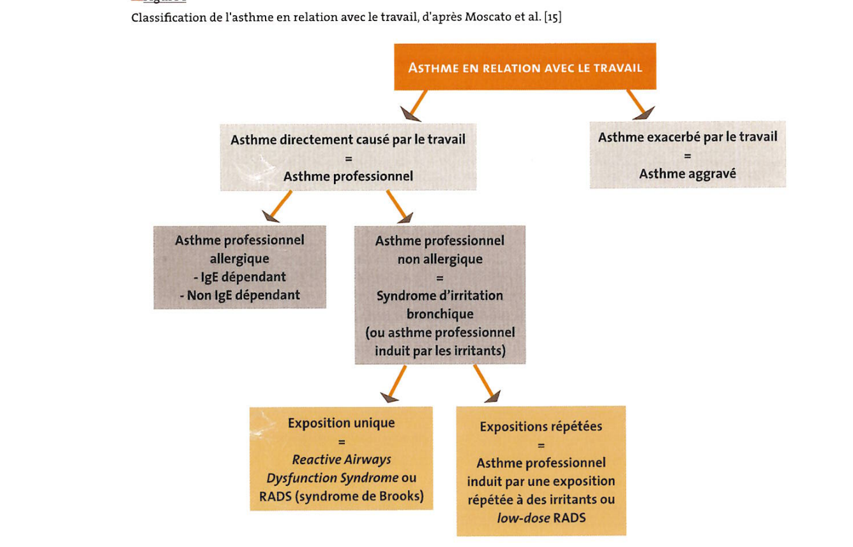

Slide 68
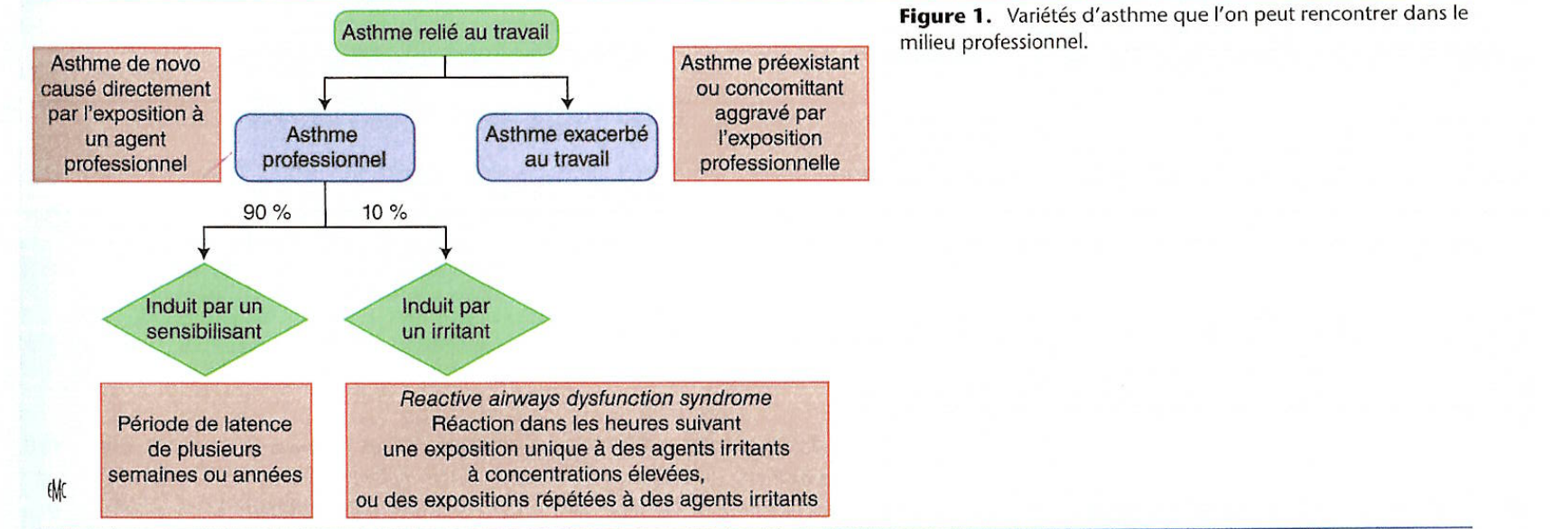

Slide 69
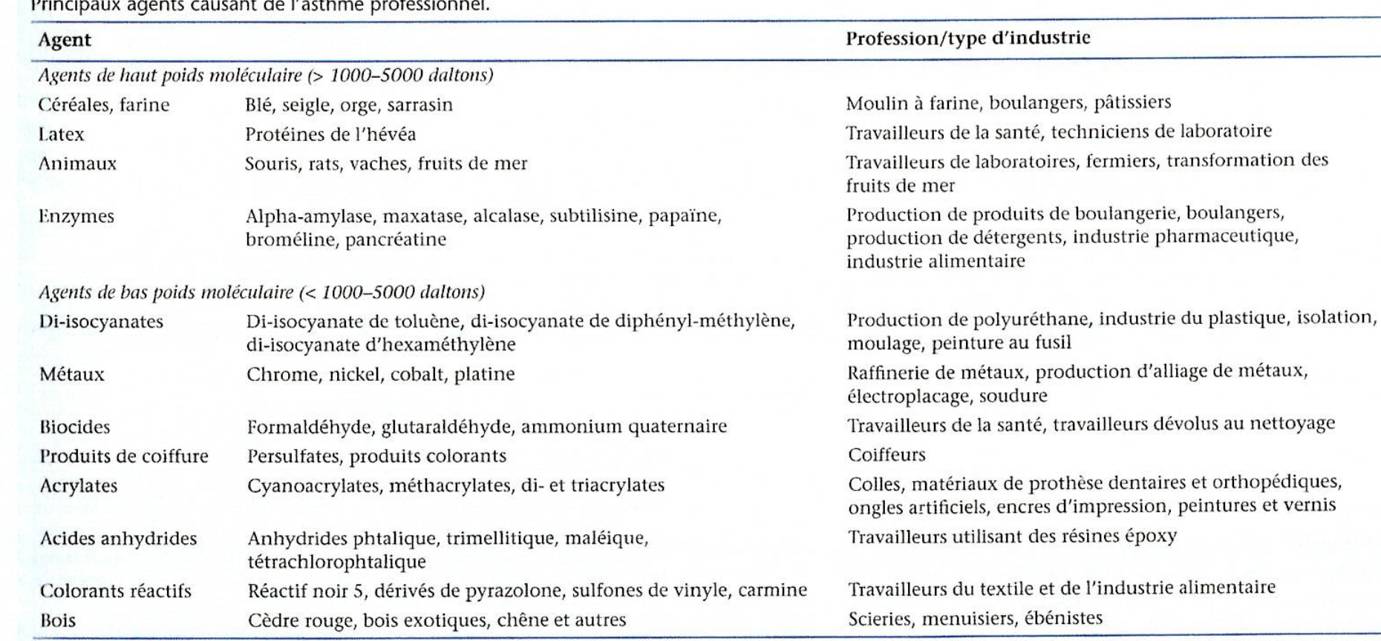

Slide 70
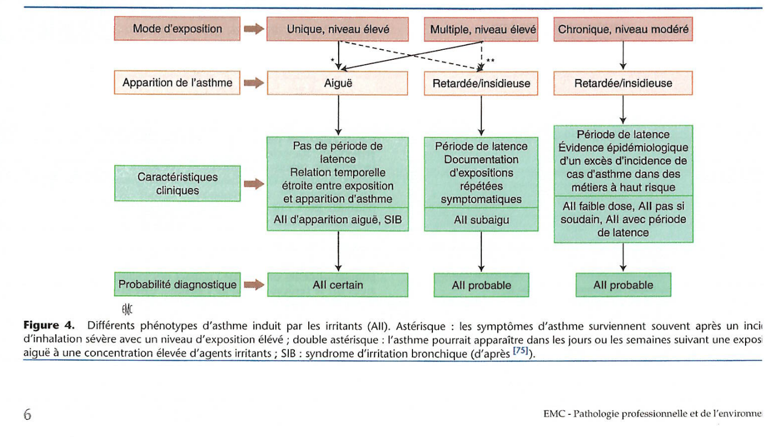

Slide 71
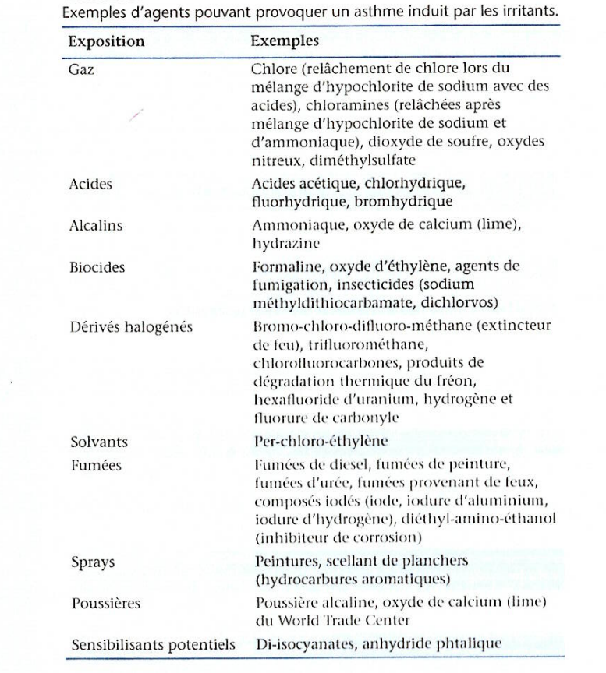

Slide 72
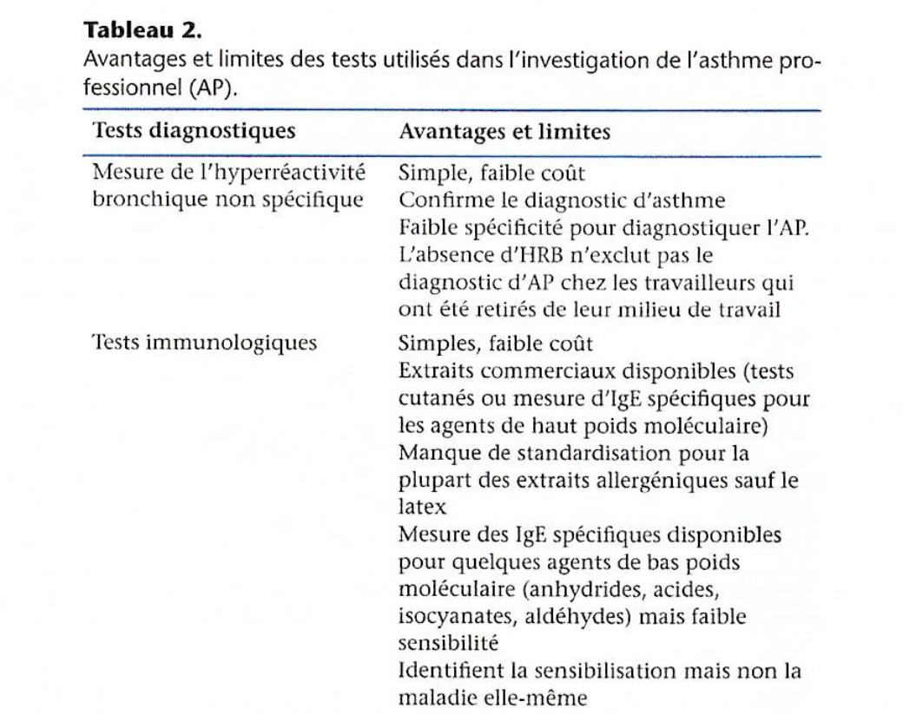

Slide 73
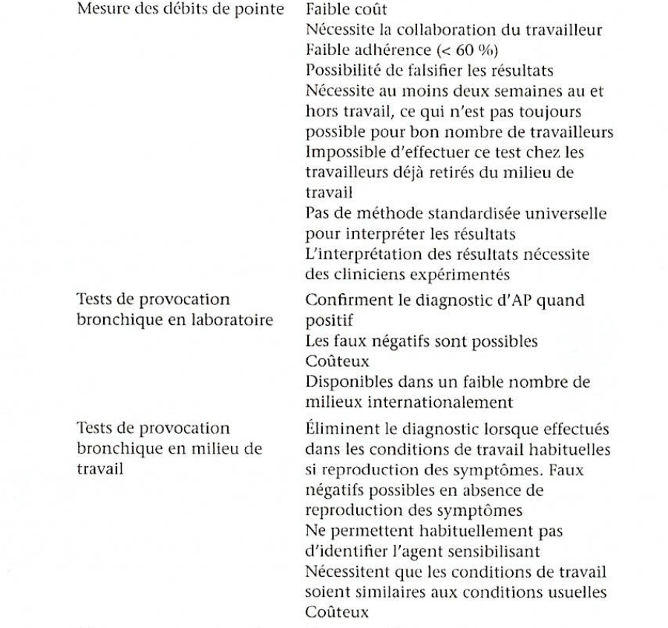

Slide 74
